Slide 1
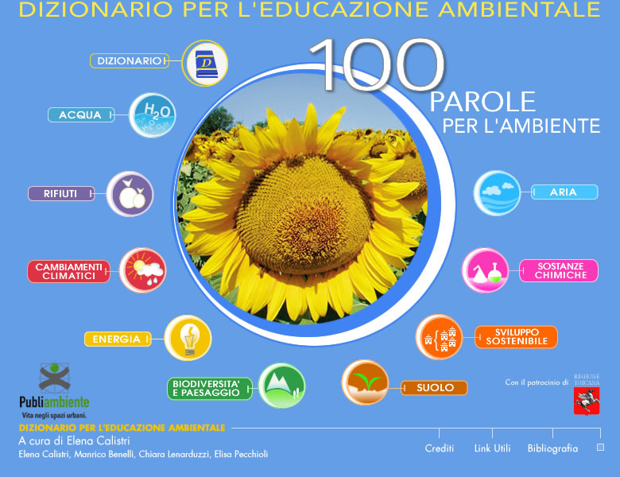

Slide 2
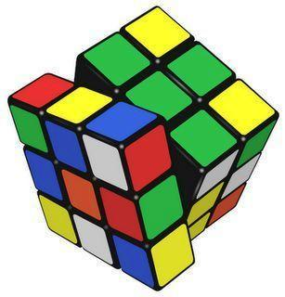
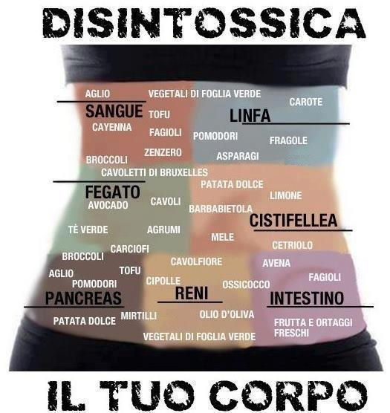
1. Risolvere:
to resolve- trovare un'ultima soluzione ad un problema
2. Depurare:
to purify- fare pulito
3. riciclare: to recycle
usare di nuovo la plastica, il vetro, la carta, ecc/fare uso dell'immondizia

Slide 3
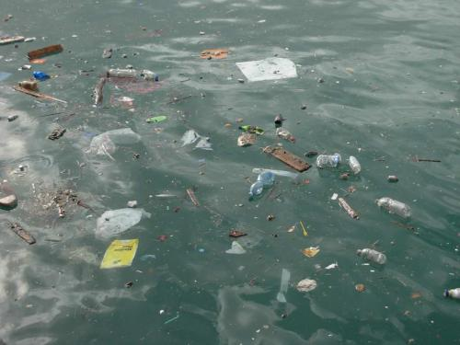
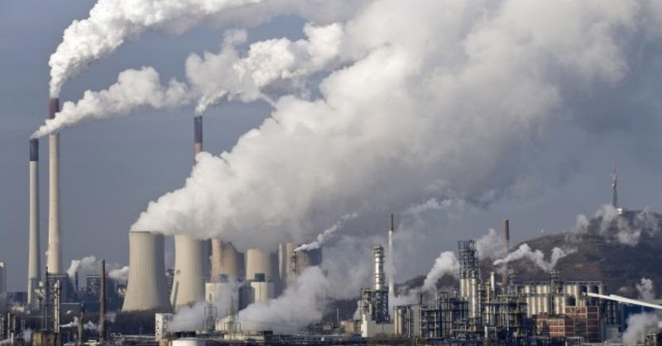
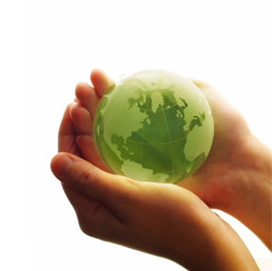

4. Scaricare:
to dump/empty- rovesciare o buttare le cose.
to protect- tenere qualcosa pulito e sicuro.
5. Proteggere :
6. Ecologico: ecology-una cosa che e sicura per l'ambiente.
7. l'inquinamento: pollution-qualcosa che fa male all'ambiente/fumo, gas e rifiuti nell'ambiente

Slide 4
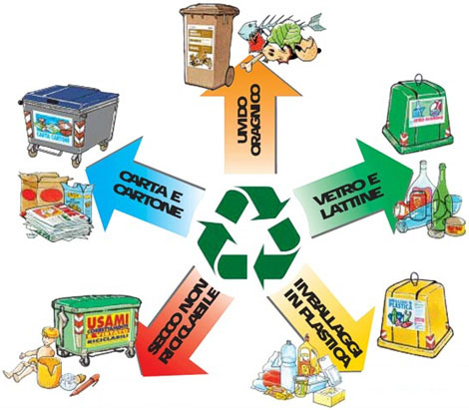
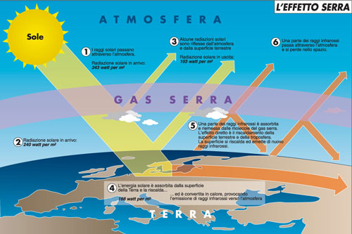
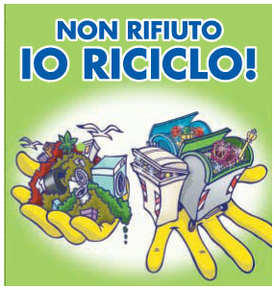
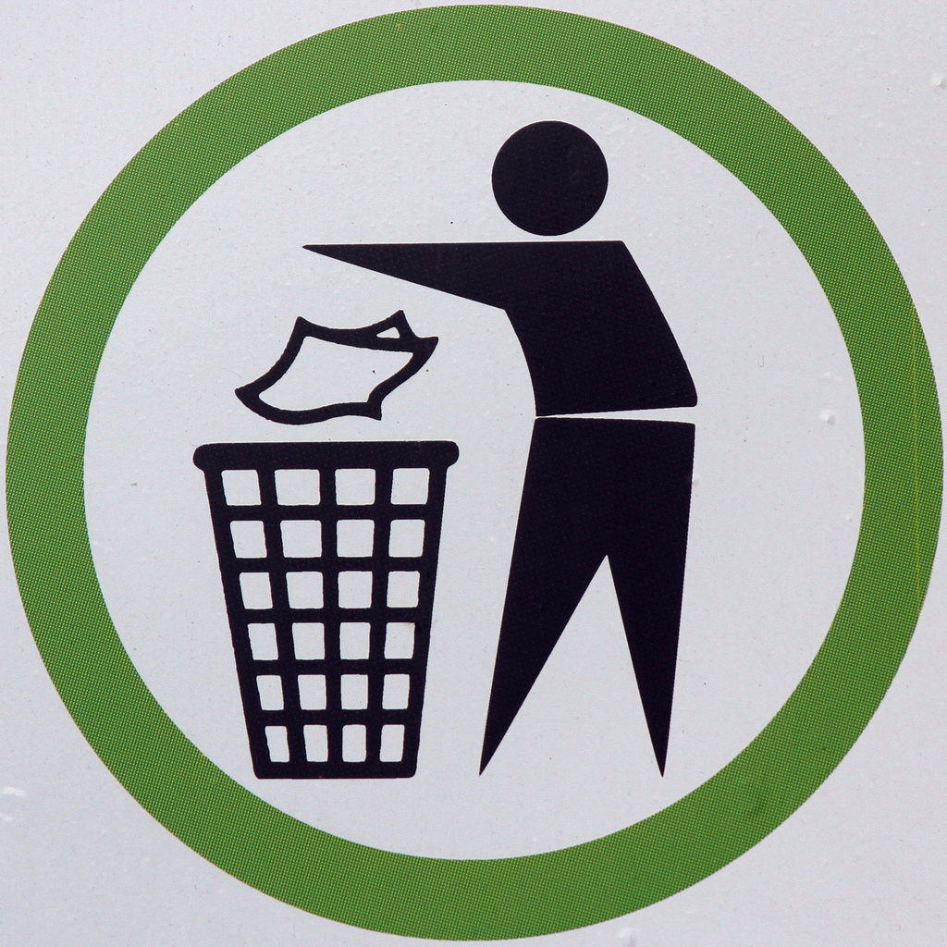
8. I rifiuti: trash- le cose/ i materiali buttati via
9. riciclaggio: recyclables- le cose che sono usate di nuovo
10. inquinare: to pollute- quando una persona contamina l'ambiente
11. la protezione per l'ambiente environmentalism- il movimento in cui fai cose per proteggere l'ambiente
12. l'effetto serra global warming- quando la Terra si scalda troppo a causa dell'inquinamento

Slide 5
13. la fascia dell'ozono ozone layer- lo stratto prottettivo nell'atmosfera che protegge dai raggi solari
14. flora : plant life
15. fauna : animal life
16. terra : earth, dirt, land 17. fiume: river 18. lago: lake
17. parco (nazionale/regionale)- park (national/ regional)
18. carta geografica- geographic map 19. una pianta: a plant 20. vietato- prohibited

